Slide 1
CI CD
Отчеты
Allure Reports
Report Portal

Slide 2
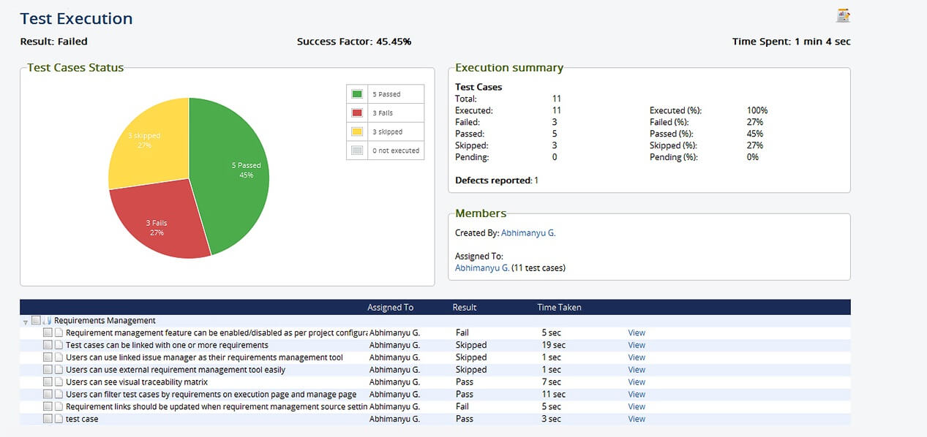
1. Зачем нужны отчеты?
Отчет может содержать:
Числовые метрики
Детальная информация по каждому сценарию
Группировка и фильтрация сценариев
Построение графиков и диаграмм

Slide 3

1. Зачем нужны отчеты?
Отчет о результатах тестирования позволяет:
Менеджерам проекта
принять управленческие решения
иметь понимание о текущей ситуации на проекте
Аналитикам
понять нужно ли провести дополнительную аналитику
узнать покрытие автотестами фич
Разработчикам
узнать детали по обнаруженным дефектам
определить сроки по исправлению дефектов
Тестировщикам
выяснить причину обнаруженных дефектов (локализовать дефект)
определить критичность обнаруженных дефектов
понять нужно ли обновлять автотесты
Заказчикам
понять что происходит на проекте
сделать выводы об эффективности работы команды

Slide 4
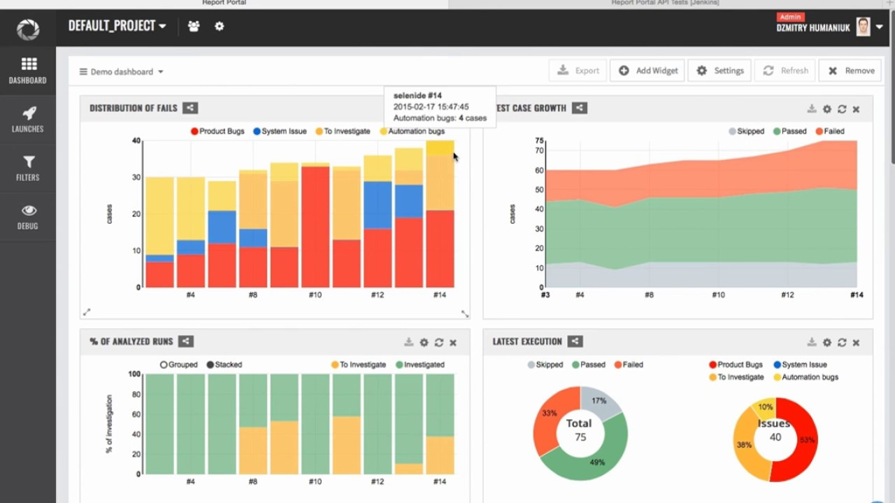
2. Инструменты
Плагины Maven и Gradle
Плагины Jenkins
Библиотеки
Дашборд фреймворки

Slide 5
3. Allure Reports
Allure Framework - это гибкий и легкий многоязычный инструмент для создания отчетов о тестировании, который не только показывает очень краткое представление того, что было протестировано в удобной форме веб-отчета, но и позволяет каждому, участвующему в процессе разработки, извлекать максимум полезной информации из повседневного выполнения тесты.

Slide 6
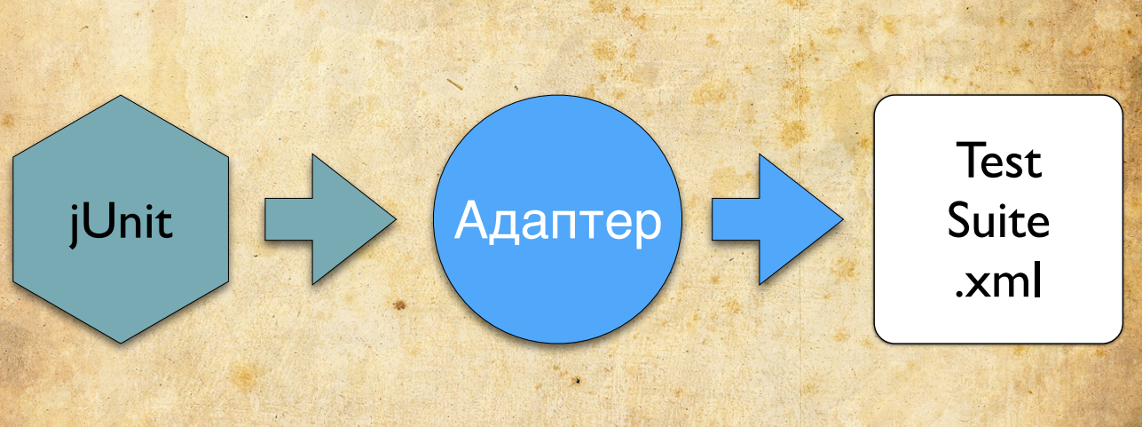
3.1. Как работает Allure?

Slide 7
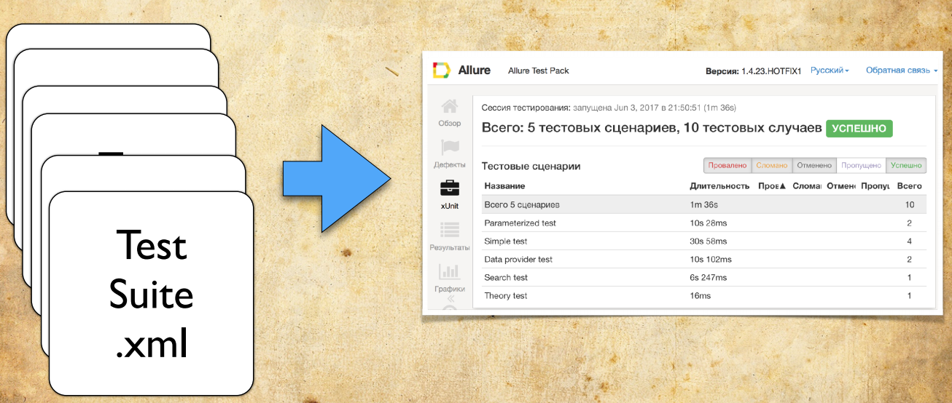
3.1. Как работает Allure?

Slide 8
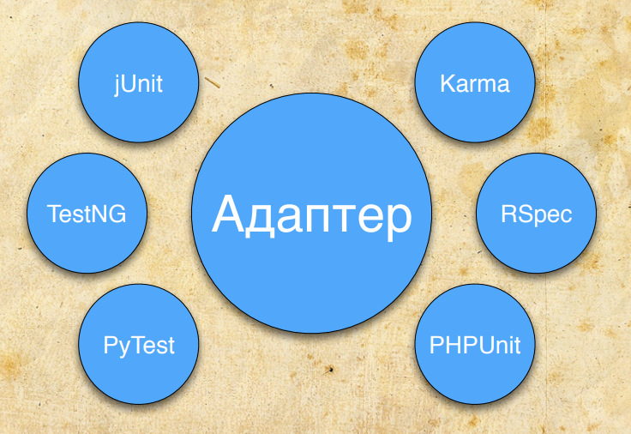
3.1. Как работает Allure?

Slide 9
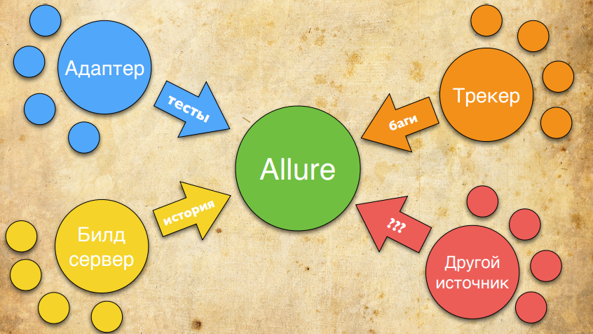
3.2. Какие есть возможности в Allure?

Slide 10
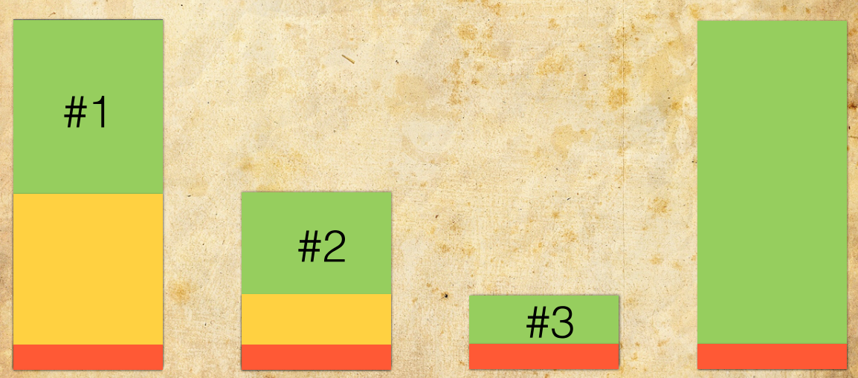
3.2. Какие есть возможности в Allure?

Slide 11

3.2. Какие есть возможности в Allure?

Slide 12
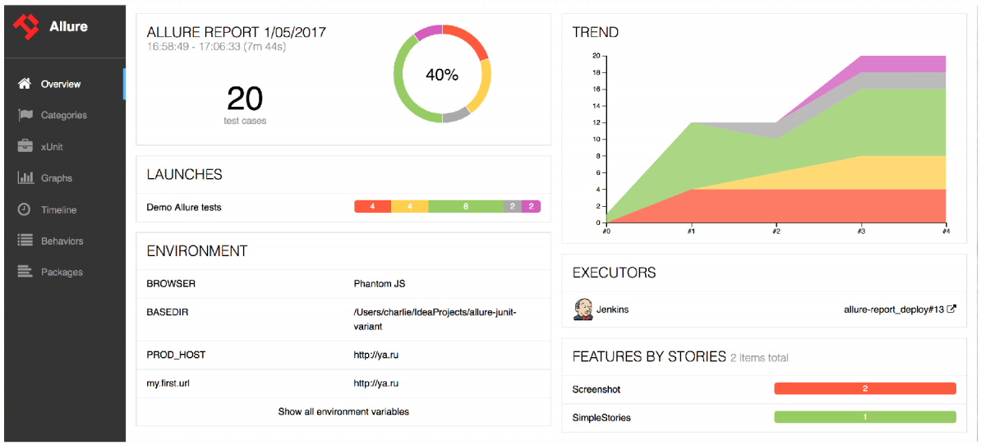
3.2. Какие есть возможности в Allure?

Slide 13
3.3. Как начать работать с Allure?
Установить Allure CLI
Подключить в проект необходимые зависимости и плагины
Запустить тесты
Собрать отчет

Slide 14
ReportPortal

